Slide 1
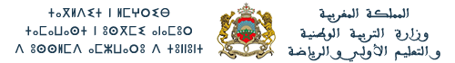
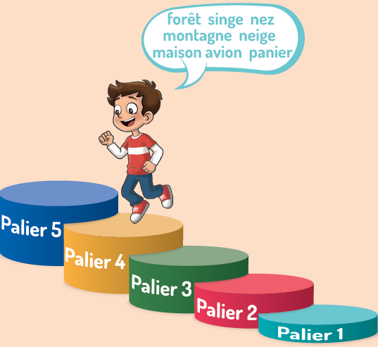
PROGRAMME DE REMEDIATION INTENSIVE
-FRANÇAIS-
Parcours : 1
5e /6e AP
Palier : 4
Séance : 6
Version expérimentale pour les Ecoles Pionnières. En cours d’amélioration.

Slide 2


Pour l’enseignant(e)
Recommandations générales pour les enseignant(e)s
. 1. Se préparer : lire attentivement l’ensemble des diapositives en amont afin de s’en imprégner et élaborer la carte mentale de la leçon, et anticiper les enchaînements.
2. Couvrir le contenu de la leçon avec une vérification permanente de la compréhension : ne pas sauter de diapositives et vérifier la comprehension en maintenant un rythme soutenu sans temps mort;
3.Rester fidèle au scénario pédagogique : suivre les consignes du ruban didactique activement, sans se limiter à une lecture passive.
4.Expliquer les consignes: s’assurer que tous les élèves comprennent les consignes des activités, en les invitant à les reformuler ou à les réexpliquer, si besoin, dans leur langue maternelle.
5.Donner un feed-back riche et systématique : solliciter la participation du maximum d’ élèves en les questionnant et en corrigeant les erreurs.
6.Adopter une posture dynamique : circuler dans la classe, capter l’attention par des explications, et au besoin , illustrer par des exemples;

Slide 3
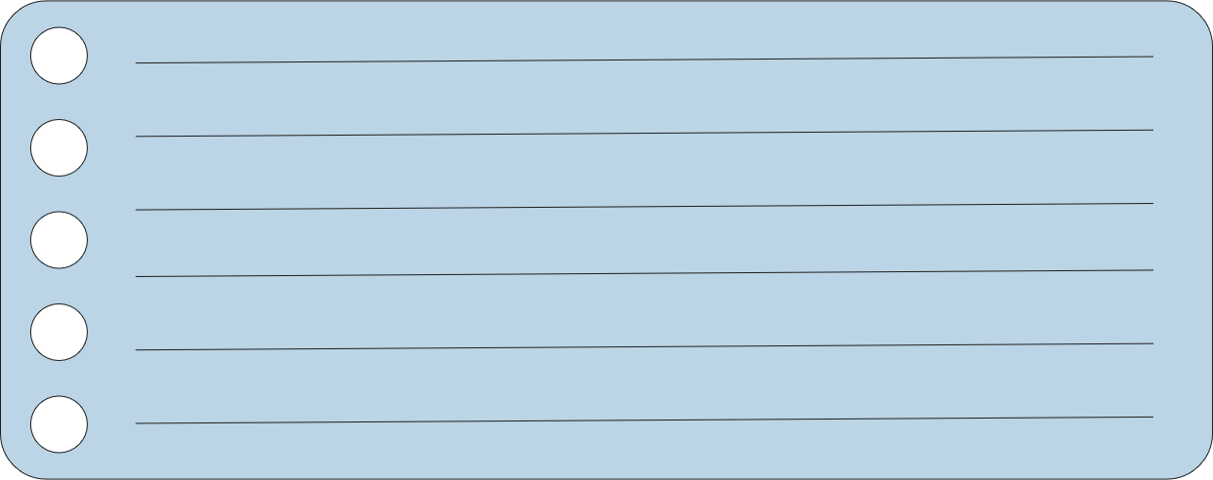

À la fin de la séance d’aujourd’hui, au moins 80% des élèves doivent être capables de :
Comprendre et produire les mots du vocabulaire: Montagne – tomber – avion – pigeon – pompier – camion – citron - mouton
Lire et écrire des mots avec les graphèmes complexes: on-om-ion

Slide 4
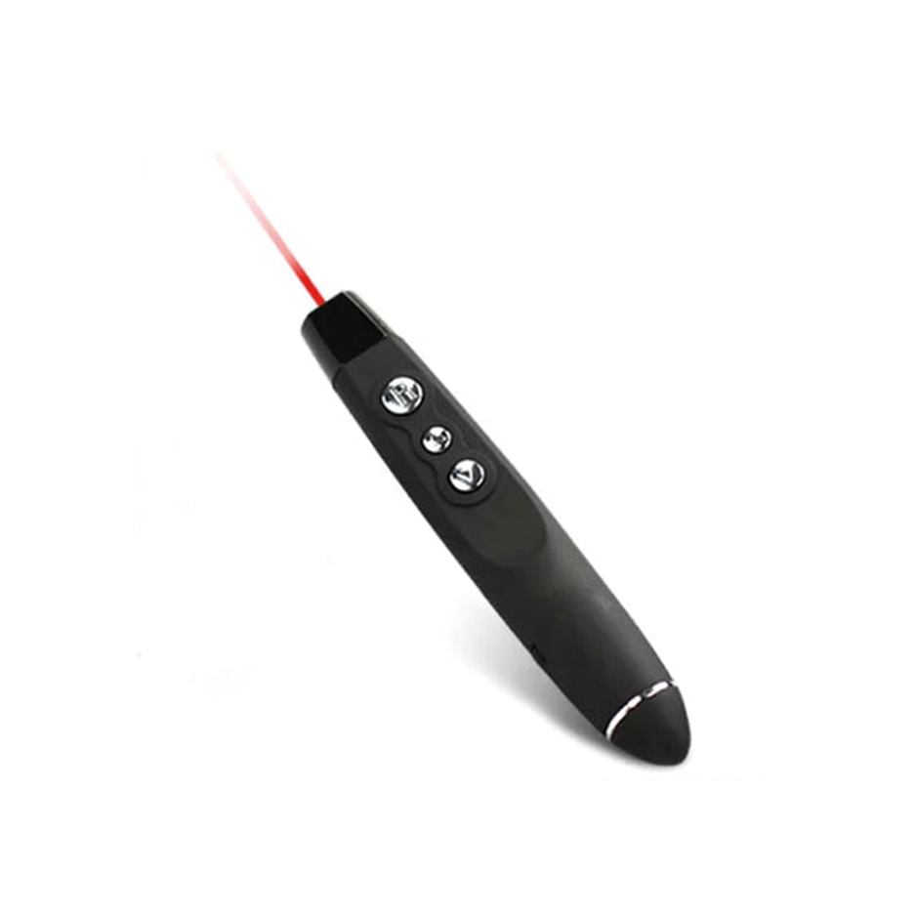


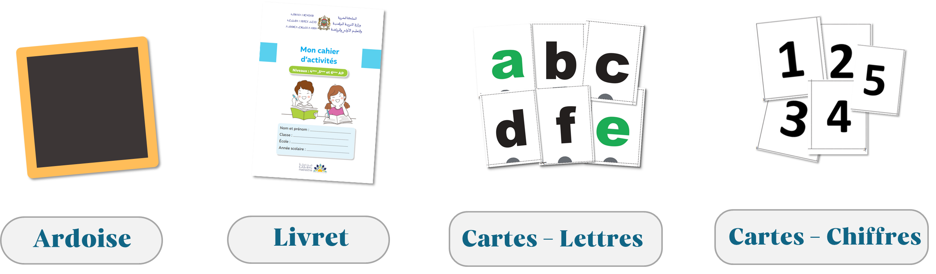


Pour l’enseignant ( e)
Matériel technique
PC + PPT
Pointeur
Projection ajustée
Matériel didactique
Ardoise
Cahier
Livret

Slide 5
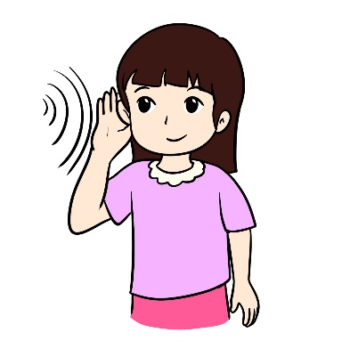
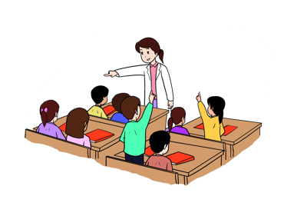
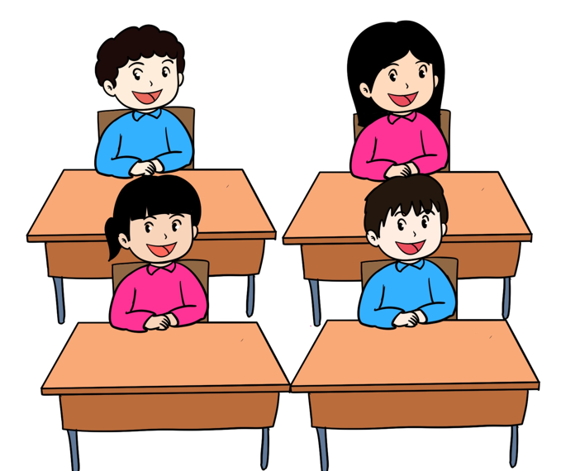

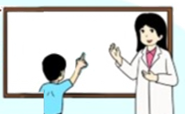
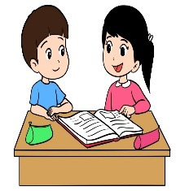
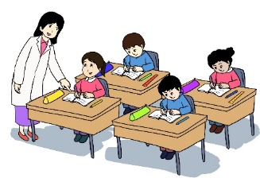
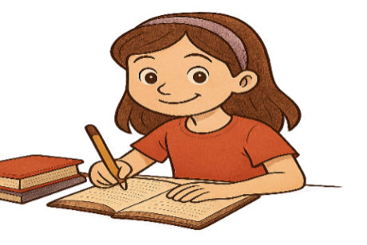
Pour l’enseignant ( e)
Pictogrammes pour la gestion de la séance.
Modelage.
Les élèves écoutent.
Questions directes.
L’enseignant( e) désigne des élèves.
Répétition chorale.
Toute la classe
répète.
Observation.
Les élèves observent.
Passage au tableau.
Un élève réalise la tâche.
Travail en binôme.
Les élèves travaillent à deux .
Pratique autonome.
L’enseignant(e) circule entre les rangs.
Devoir à la maison.
Les élèves recopient leurs devoirs

Slide 6

Plan de la séance
1.Rituel
10 min
Dictée flash
30 min
2.Vocabulaire
3.Lecture
4.Écriture
40 min
15 min
5.Pratique autonome
15 min
6. Jeu
10 min

Slide 7
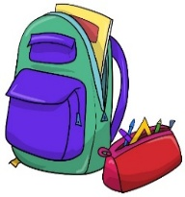


1. Rituel | 2. Vocabulaire | 3. Lecture | 4.Ecriture | 5.Pratique autonome | 6.Jeu
Bonjour. Prenez vos ardoises, vos cahiers et vos livrets de français
Ardoise
Cahier
Livret

Slide 8
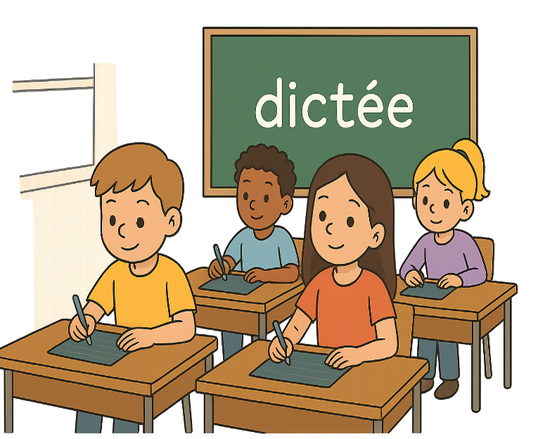
10 min
Rituel
Dictée flash
Version provisoire pour la formation des enseignants

Slide 9
1. Rituel | 2. Vocabulaire | 3. Lecture | 4.Ecriture | 5.Pratique autonome | 6.Jeu
Prenez vos ardoises.

Slide 10
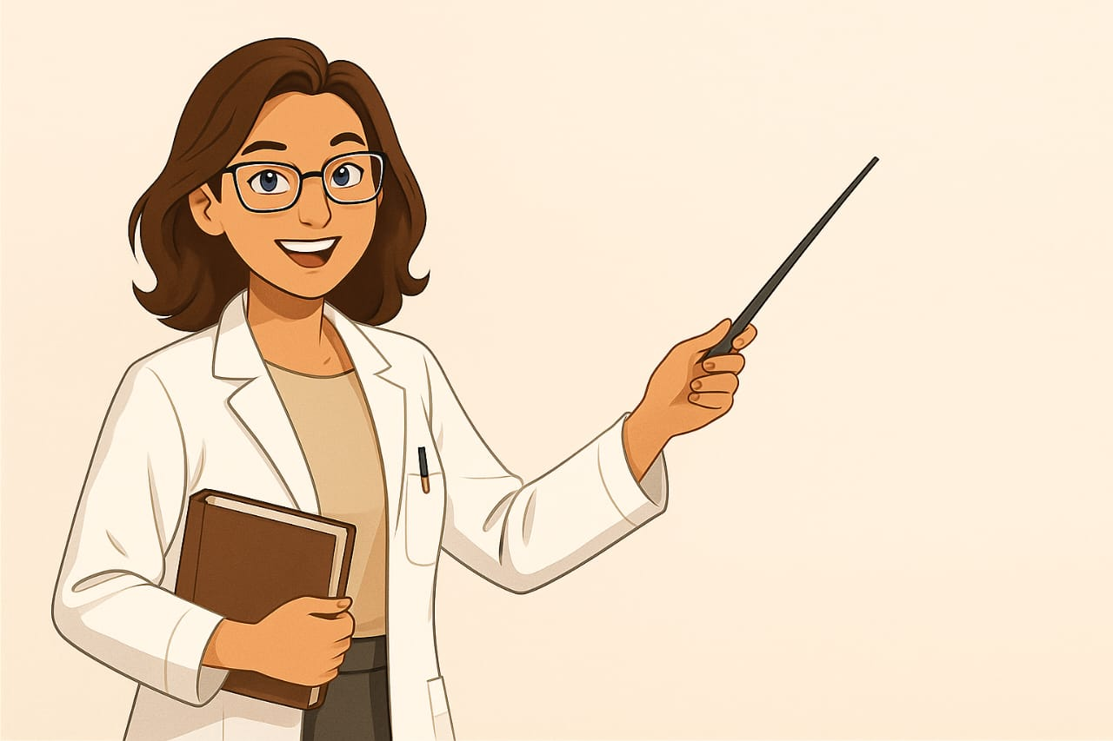

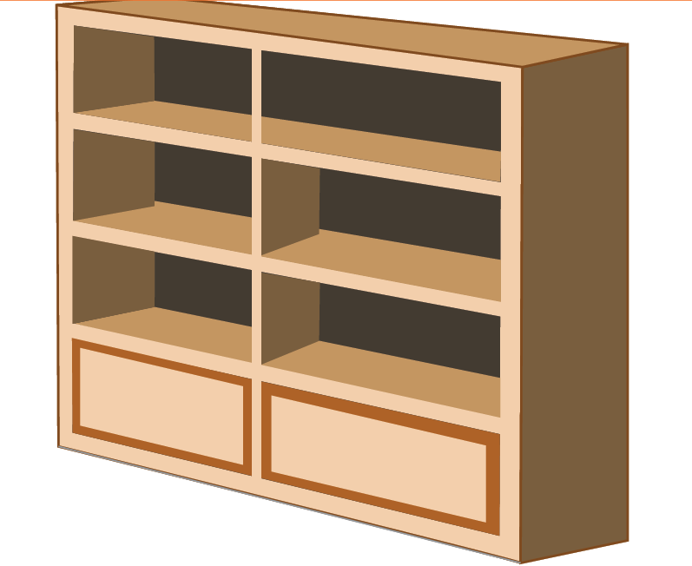
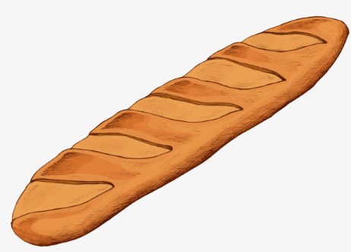
1. Rituel | 2. Vocabulaire | 3. Lecture | 4.Ecriture | 5.Pratique autonome | 6.Jeu
beaucoup
Bonjour. On commence la séance par la dictée.

Slide 11
1. Rituel | 2. Vocabulaire | 3. Lecture | 4.Ecriture | 5.Pratique autonome | 6.Jeu
Observez l’image et écrivez le mot.
Levez les ardoises .

Slide 12
1. Rituel | 2. Vocabulaire | 3. Lecture | 4.Ecriture | 5.Pratique autonome | 6.Jeu
L’ é-ta-gè-re. étagère. Corrigez..
L’étagère

Slide 13
1. Rituel | 2. Vocabulaire | 3. Lecture | 4.Ecriture | 5.Pratique autonome | 6.Jeu
Observez l’image et écrivez le mot.
Levez les ardoises .

Slide 14
1. Rituel | 2. Vocabulaire | 3. Lecture | 4.Ecriture | 5.Pratique autonome | 6.Jeu
Une ba- guette. Une baguette. Corrigez.
Une baguette

Slide 15
1. Rituel | 2. Vocabulaire | 3. Lecture | 4.Ecriture | 5.Pratique autonome | 6.Jeu
Observez l’image et écrivez le mot.
Levez les ardoises .

Slide 16
1. Rituel | 2. Vocabulaire | 3. Lecture | 4.Ecriture | 5.Pratique autonome | 6.Jeu
La fe- nê- tre. La fenêtre. Corrigez.
La fenêtre

Slide 17
1. Rituel | 2. Vocabulaire | 3. Lecture | 4.Ecriture | 5.Pratique autonome | 6.Jeu
Beaucoup
«Beaucoup» Lisons ensemble « beaucoup »

Slide 18
1. Rituel | 2. Vocabulaire | 3. Lecture | 4.Ecriture | 5.Pratique autonome | 6.Jeu
Ecrivez le mot beaucoup.

Slide 19
1. Rituel | 2. Vocabulaire | 3. Lecture | 4.Ecriture | 5.Pratique autonome | 6.Jeu
Corrigez.
Beaucoup

Slide 20

Vocabulaire
Montagne – tomber – avion – pigeon – pompier – camion – citron - mouton
Version provisoire pour la formation des enseignants

Slide 21
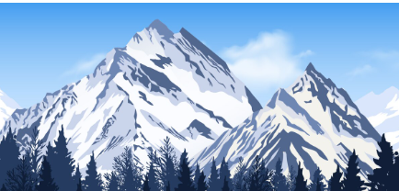
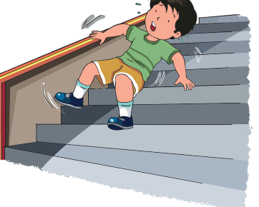
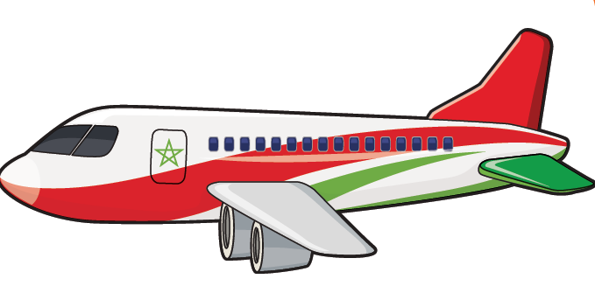
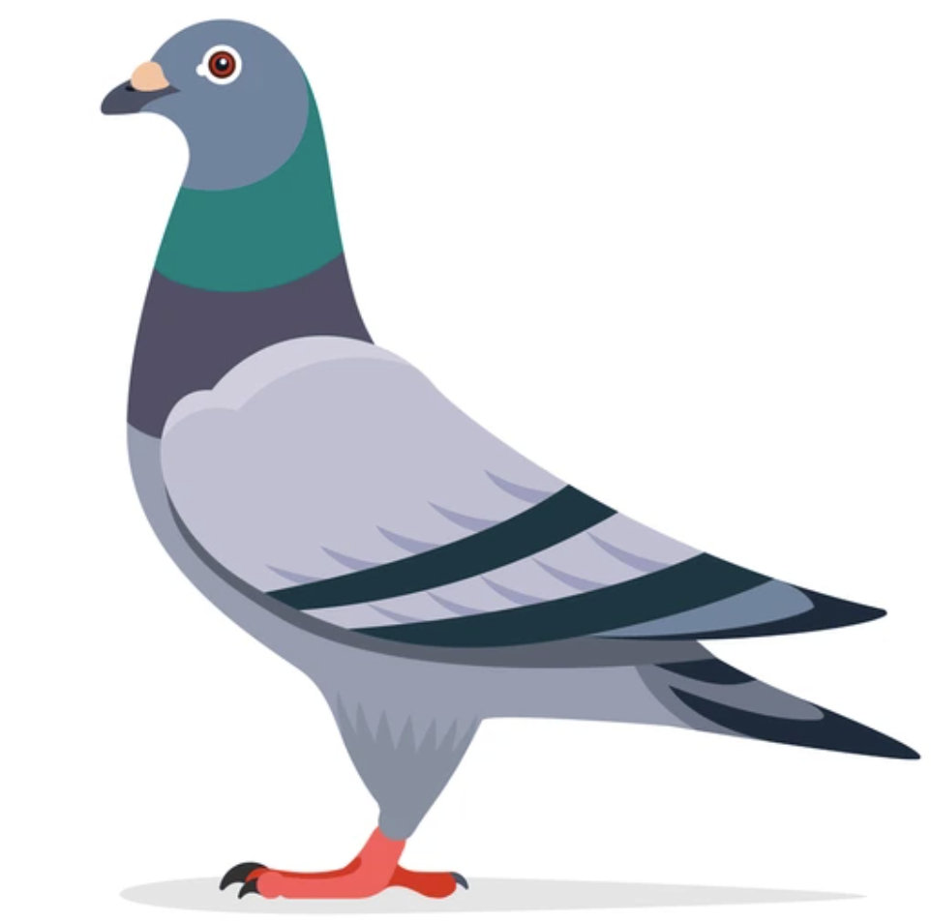
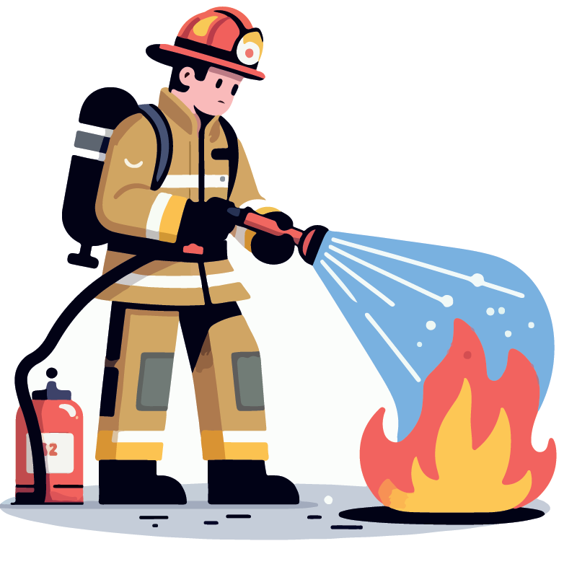

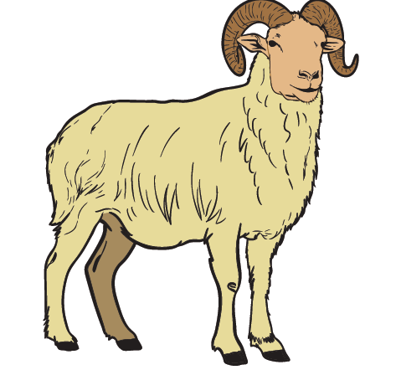
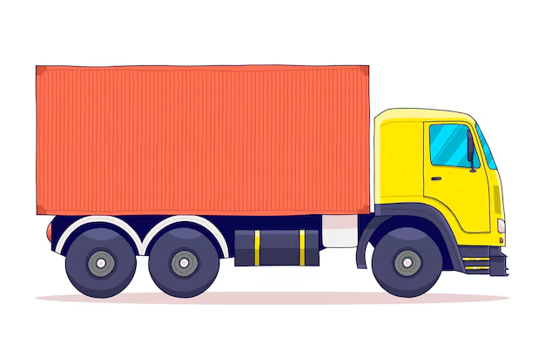
1. Rituel | 2. Vocabulaire | 3. Lecture | 4.Ecriture | 5.Pratique autonome | 6.Jeu
Aujourd’hui, nous allons apprendre de nouveaux mots en français.

Slide 22

1. Rituel | 2. Vocabulaire | 3. Lecture | 4.Ecriture | 5.Pratique autonome | 6.Jeu
C’est Une montagne . Comment vous dites “montagne” dans votre langue?

Slide 23
1. Rituel | 2. Vocabulaire | 3. Lecture | 4.Ecriture | 5.Pratique autonome | 6.Jeu
Une montagne. La montagne . Répétons ensemble “Une montagne”.
Une montagne

Slide 24

1. Rituel | 2. Vocabulaire | 3. Lecture | 4.Ecriture | 5.Pratique autonome | 6.Jeu
Il tombe. Tomber . C’est quoi tomber dans votre langue?

Slide 25
1. Rituel | 2. Vocabulaire | 3. Lecture | 4.Ecriture | 5.Pratique autonome | 6.Jeu
Tomber, tomber. Répétons ensemble “Tomber”.
tomber

Slide 26
1. Rituel | 2. Vocabulaire | 3. Lecture | 4.Ecriture | 5.Pratique autonome | 6.Jeu
C’est un pigeon. Pigeon . Comment vous dites pieon dans votre langue?

Slide 27
1. Rituel | 2. Vocabulaire | 3. Lecture | 4.Ecriture | 5.Pratique autonome | 6.Jeu
Un pigeon, le pigeon. Répétons ensemble “un pigeon”.
Un pigeon

Slide 28
1. Rituel | 2. Vocabulaire | 3. Lecture | 4.Ecriture | 5.Pratique autonome | 6.Jeu
C’est un avion. Comment vous dites « avion » dans votre langue?

Slide 29
1. Rituel | 2. Vocabulaire | 3. Lecture | 4.Ecriture | 5.Pratique autonome | 6.Jeu
Un avion, L’avion. Répétons ensemble: ” Un avion”.
Un avion

Slide 30
1. Rituel | 2. Vocabulaire | 3. Lecture | 4.Ecriture | 5.Pratique autonome | 6.Jeu
Qui veut dire les mots?
L’enseignant (e) désigne trois élèves. Il( elle) pointe les images en changeant l’ordre à chaque fois.

Slide 31
1. Rituel | 2. Vocabulaire | 3. Lecture | 4.Ecriture | 5.Pratique autonome | 6.Jeu
C’est un pompier. Le pompier. Comment vous dites « pompier » dans votre langue?

Slide 32
1. Rituel | 2. Vocabulaire | 3. Lecture | 4.Ecriture | 5.Pratique autonome | 6.Jeu
Un pompier. Le pompier . Répétons ensemble “le pompier”
Le pompier

Slide 33
1. Rituel | 2. Vocabulaire | 3. Lecture | 4.Ecriture | 5.Pratique autonome | 6.Jeu
C’est un camion. Camion. C’est quoi camion dans votre langue?

Slide 34
1. Rituel | 2. Vocabulaire | 3. Lecture | 4.Ecriture | 5.Pratique autonome | 6.Jeu
Un camion. Le camion. Répétons ensemble “un camion”
un camion

Slide 35
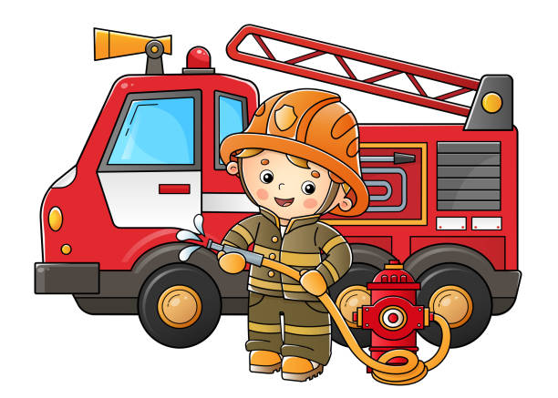
1. Rituel | 2. Vocabulaire | 3. Lecture | 4.Ecriture | 5.Pratique autonome | 6.Jeu
Le camion des pompiers est rouge. Lisons ensemble
Le camion des pompiers est rouge

Slide 36
1. Rituel | 2. Vocabulaire | 3. Lecture | 4.Ecriture | 5.Pratique autonome | 6.Jeu
C’est du citron. Le citron. Comment on dit citron dans votre langue?

Slide 37
1. Rituel | 2. Vocabulaire | 3. Lecture | 4.Ecriture | 5.Pratique autonome | 6.Jeu
Du citron. Le citron . Répétons ensemble “Le citron”
Le citron

Slide 38
1. Rituel | 2. Vocabulaire | 3. Lecture | 4.Ecriture | 5.Pratique autonome | 6.Jeu
C’est un mouton. Le mouton. Comment vous dites « mouton » dans votre langue?

Slide 39
1. Rituel | 2. Vocabulaire | 3. Lecture | 4.Ecriture | 5.Pratique autonome | 6.Jeu
Un mouton. Le mouton. Répétons ensemble “un mouton”
Un mouton

Slide 40
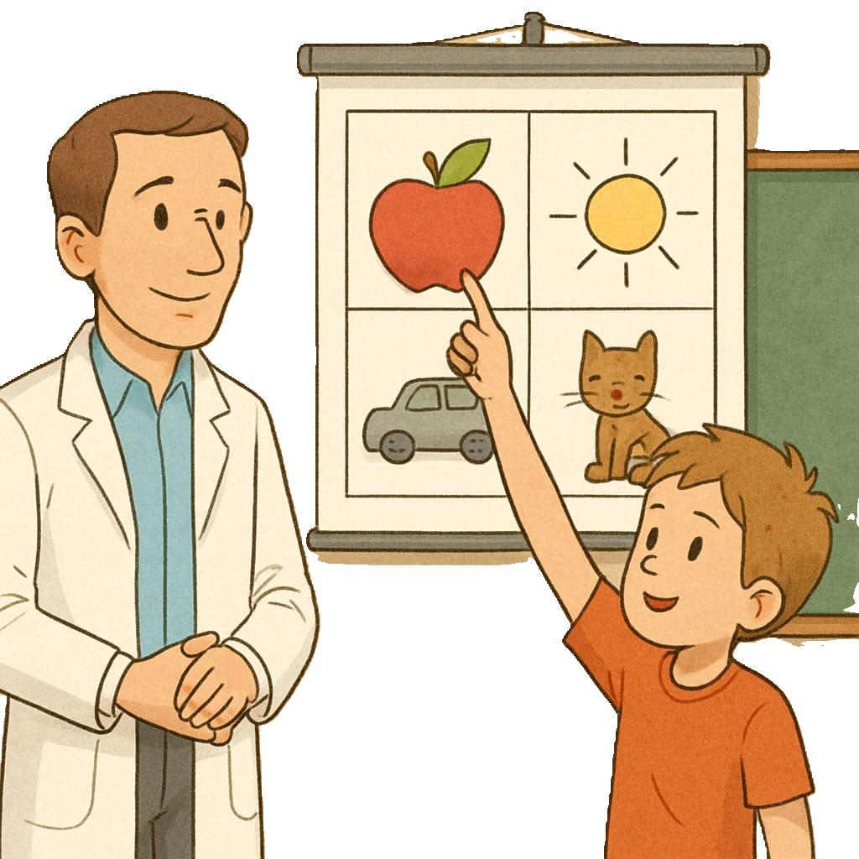
Rebrassage du vocabulaire (1)
Je dis, tu montres
Version provisoire pour la formation des enseignants

Slide 41
1. Rituel | 2. Vocabulaire | 3. Lecture | 4.Ecriture | 5.Pratique autonome | 6.Jeu
Prenez vos ardoises.

Slide 42



1. Rituel | 2. Vocabulaire | 3. Lecture | 4.Ecriture | 5.Pratique autonome | 6.Jeu
444444
Ecrivez sur vos ardoises le numéro du mot que je dis.
L’enseignant dit les mots un par un en changeant l’ordre
4

Slide 43
1. Rituel | 2. Vocabulaire | 3. Lecture | 4.Ecriture | 5.Pratique autonome | 6.Jeu
Ecrivez sur vos ardoises le numéro du mot que je dis.
L’enseignant (e) dit les mots un par un en changeant l’ordre.
4

Slide 44
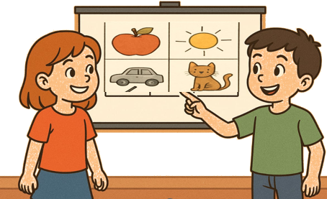
Rebrassage du vocabulaire (2)
Jeu du duel
Version provisoire pour la formation des enseignants

Slide 45

1. Rituel | 2. Vocabulaire | 3. Lecture | 4.Ecriture | 5.Pratique autonome | 6.Jeu
Vous allez passer au tableau pour jouer à deux.
Un élève montre trois images, une après l’autre, et l’autre dit les mots. Par la suite les rôles seront échangés.
Je montre 3 images au hasard
Je dis les mots

Slide 46
1. Rituel | 2. Vocabulaire | 3. Lecture | 4.Ecriture | 5.Pratique autonome | 6.Jeu
Maintenant, on va commencer le jeu. Qui veut passer au tableau?
Le gagnant sera celui qui aura plus réponses correctes.

Slide 47
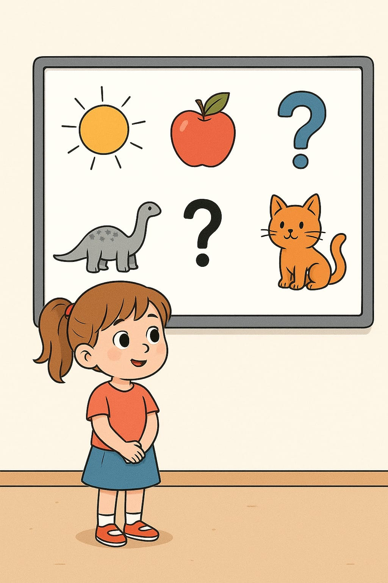
Rebrassage du vocabulaire (3)
Trouvez les mots qui manquent
Version provisoire pour la formation des enseignants

Slide 48
1. Rituel | 2. Vocabulaire | 3. Lecture | 4.Ecriture | 5.Pratique autonome | 6.Jeu
Observez bien les images. Je vais masquer 2 images.

Slide 49

1. Rituel | 2. Vocabulaire | 3. Lecture | 4.Ecriture | 5.Pratique autonome | 6.Jeu
.
Quels sont les 2 mots qui manquent ?

Slide 50

1. Rituel | 2. Vocabulaire | 3. Lecture | 4.Ecriture | 5.Pratique autonome | 6.Jeu
Les mots qui manquaient sont: un pompier – le citron.

Slide 51
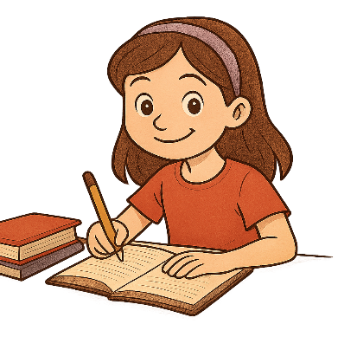
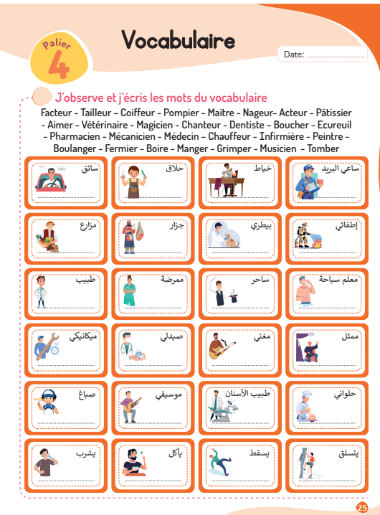
1. Rituel | 2. Vocabulaire | 3. Lecture | 4.Ecriture | 5.Pratique autonome | 6.Jeu
À la maison, écrivez, les mots du vocabulaire que nous avons vus aujourd’hui. La page 25.
Devoir à la maison
Pompier

Slide 52
Lecture
Présentation des graphèmes complexes:
on – om –ion
Version provisoire pour la formation des enseignants

Slide 53
1. Rituel | 2. Vocabulaire | 3. Lecture | 4.Ecriture | 5.Pratique autonome | 6.Jeu
er – et – ette – er – è – ê - ei - ai
Aujourd’hui, nous allons voir les graphèmes :on – om –ion.
L’enseignant (e) passe à l’écran suivant sans explications.
on – om –ion

Slide 54
1. Rituel | 2. Vocabulaire | 3. Lecture | 4.Ecriture | 5.Pratique autonome | 6.Jeu
Quand il y a « o » devant « n », elles font un seul son: « on »
Le son « on » s’écrit avec 2 lettres : o et n
.
on

Slide 55
1. Rituel | 2. Vocabulaire | 3. Lecture | 4.Ecriture | 5.Pratique autonome | 6.Jeu
e
« on » comme dans montagne. Lisons ensemble: « on » « montagne ».
Aujourd’hui, nous allons apprendre de nouveaux mots en français.
on
montagne

Slide 56
1. Rituel | 2. Vocabulaire | 3. Lecture | 4.Ecriture | 5.Pratique autonome | 6.Jeu
e
Lisons ensemble: « on » « mouton ».
Aujourd’hui, nous allons apprendre de nouveaux mots en français.
on- mouton

Slide 57
1. Rituel | 2. Vocabulaire | 3. Lecture | 4.Ecriture | 5.Pratique autonome | 6.Jeu
Quand il y a « o» devant « m » elles font aussi le son « on». On écrit om lorsque le son est suivi de la lettre b ou p.
om

Slide 58
1. Rituel | 2,Vocabulaire | 3. Lecture | 4.Ecriture | 5.Pratique autonome | 6.Jeu
« om » comme dans tomber. Lisons ensemble: « om » « tomber ».
Aujourd’hui, nous allons apprendre de nouveaux mots en français.
om
tomber

Slide 59
1. Rituel | 2. Vocabulaire | 3. Lecture | 4.Ecriture | 5.Pratique autonome | 6.Jeu
e
Lisons ensemble: « om » « pompier ».
Aujourd’hui, nous allons apprendre de nouveaux mots en français.
om- pompier

Slide 60
1. Rituel | 2. Vocabulaire | 3. Lecture | 4.Ecriture | 5.Pratique autonome | 6.Jeu
Quand il y a « i » suivi de «on», on lit « ion »
ion

Slide 61
1. Rituel | 2. Vocabulaire | 3. Lecture | 4.Ecriture | 5.Pratique autonome | 6.Jeu
e
« ion » comme dans « avion ». Lisons ensemble: « ion » «avion».
Aujourd’hui, nous allons apprendre de nouveaux mots en français.
ion
avion

Slide 62
1. Rituel | 2. Vocabulaire | 3. Lecture | 4.Ecriture | 5.Pratique autonome | 6.Jeu
e
Lisons ensemble: « ion » «camion».
Aujourd’hui, nous allons apprendre de nouveaux mots en français.
ion -camion

Slide 63
1. Rituel | 2. Vocabulaire | 3. Lecture | 4.Ecriture | 5.Pratique autonome | 6.Jeu
Maintenant relisons les graphèmes et les mots ensemble.
Aujourd’hui, nous allons apprendre de nouveaux mots en français.
on montagne- mouton
om tomber- pompier
ion avion- camion

Slide 64
Lecture
Lecture de mots contenant les graphèmes complexes:
on – om –ion
Version provisoire pour la formation des enseignants

Slide 65
1. Rituel | 2. Vocabulaire | 3. Lecture | 4.Ecriture | 5.Pratique autonome | 6.Jeu
Je vais lire des mots. Écoutez attentivement.
L’enseignant pointe les mots en les lisant.
Bidon bombe camion biberon passion montage tomber avion
Ballon compagnon montagne
ombre lion salon session

Slide 66
1. Rituel | 2. Vocabulaire | 3. Lecture | 4.Ecriture | 5.Pratique autonome | 6.Jeu
Lisons ensemble.
Bidon bombe camion biberon passion montage tomber avion
Ballon compagnon montagne
ombre lion salon session

Slide 67
1. Rituel | 2. Vocabulaire | 3. Lecture | 4.Ecriture | 5.Pratique autonome | 6.Jeu
Qui veut passer au tableau pour lire?
Bidon bombe camion biberon passion montage tomber avion
Ballon compagnon montagne
ombre lion salon session

Slide 68
Mots-outils
chez– avec- ont- sont
Version provisoire pour la formation des enseignants

Slide 69
1. Rituel | 2. Vocabulaire | 3. Lecture | 4.Ecriture | 5.Pratique autonome | 6.Jeu
chez– avec- ont- sont
Nous allons apprendre de nouveaux mots outils.

Slide 70
1. Rituel | 2. Vocabulaire | 3. Lecture | 4.Ecriture | 5.Pratique autonome | 6.Jeu
« chez» Lisons ensemble: « chez»
chez

Slide 71
1. Rituel | 2. Vocabulaire | 3. Lecture- écriture | 4.Ecriture | 5.Pratique autonome | 6.Jeu
“ avec”. Lisons ensemble: “avec”.
avec

Slide 72
1. Rituel | 2. Vocabulaire | 3. Lecture | 4.Ecriture | 5.Pratique autonome | 6.Jeu
ont
« ont» Lisons ensemble: « ont»

Slide 73
1. Rituel | 2. Vocabulaire | 3. Lecture | 4.Ecriture | 5.Pratique autonome | 6.Jeu
sont
« sont» Lisons ensemble: « sont»

Slide 74
1. Rituel | 2. Vocabulaire | 3. Lecture | 4.Ecriture | 5.Pratique autonome | 6.Jeu
chez avec
ont sont
Je vais relire les mots. Écoutez attentivement.

Slide 75
1. Rituel | 2. Vocabulaire | 3. Lecture | 4.Ecriture | 5.Pratique autonome | 6.Jeu
chez avec
ont sont
Lisons ensemble.

Slide 76
Lecture
Lecture de phrases
Version provisoire pour la formation des enseignants

Slide 77
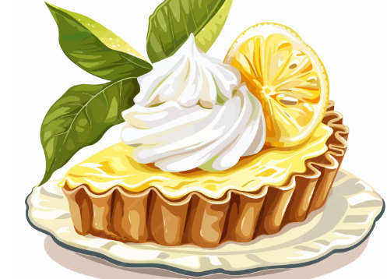
1. Rituel | 2. Vocabulaire | 3. Lecture | 4.Ecriture | 5.Pratique autonome | 6.Jeu
Je vais lire les phrases. Écoutez attentivement.
Lisons ensemble.
Le gâteau au citron est très bon.

Slide 78
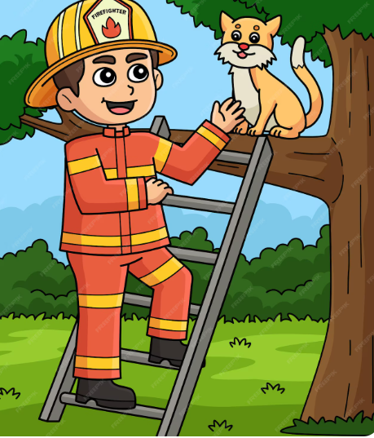
1. Rituel | 2. Vocabulaire | 3. Lecture | 4.Ecriture | 5.Pratique autonome | 6.Jeu
Je lis. Écoutez attentivement.
Lisons ensemble.
Le pompier sauve le chat

Slide 79
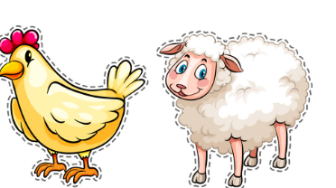
1. Rituel | 2. Vocabulaire | 3. Lecture | 4.Ecriture | 5.Pratique autonome | 6.Jeu
Je lis. Écoutez attentivement.
Lisons ensemble.
Le fermier a un mouton et une poule.

Slide 80
1. Rituel | 2. Vocabulaire | 3. Lecture | 4.Ecriture | 5.Pratique autonome | 6.Jeu
Qui veut passer au tableau pour lire?
L’enseignant désigne des élèves chacun lit une phrase.
Le gâteau au citron est très bon.
Le pompier sauve les animaux.
Le fermier a un mouton et une poule.

Slide 81
Ecriture
Dictée de mots
Version provisoire pour la formation des enseignants

Slide 82
1. Rituel | 2. Vocabulaire | 3. Lecture | 4.Ecriture | 5.Pratique autonome | 6.Jeu
Le mouton
Mouton. Lisons ensemble: mouton

Slide 83
1. Rituel | 2. Vocabulaire | 3. Lecture | 4.Ecriture | 5.Pratique autonome | 6.Jeu
Ecrivez sur vos ardoises.

Slide 84
1. Rituel | 2. Vocabulaire | 3. Lecture | 4.Ecriture | 5.Pratique autonome | 6.Jeu
Levez vos ardoises.
Fournir une rétroaction positive ou corrective.
Le mouton

Slide 85
1. Rituel | 2. Vocabulaire | 3. Lecture | 4.Ecriture | 5.Pratique autonome | 6.Jeu
tomber
Tomber . Lisons ensemble: tomber

Slide 86
1. Rituel | 2. Vocabulaire | 3. Lecture | 4.Ecriture | 5.Pratique autonome | 6.Jeu
Ecrivez sur vos ardoises.

Slide 87
1. Rituel | 2. Vocabulaire | 3. Lecture | 4.Ecriture | 5.Pratique autonome | 6.Jeu
Levez vos ardoises.
Fournir une rétroaction positive ou corrective.
tomber

Slide 88
1. Rituel | 2. Vocabulaire | 3. Lecture | 4.Ecriture | 5.Pratique autonome | 6.Jeu
L’avion
L’avion. Lisons ensemble: l’avion

Slide 89
1. Rituel | 2. Vocabulaire | 3. Lecture | 4.Ecriture | 5.Pratique autonome | 6.Jeu
Ecrivez sur vos ardoises.

Slide 90
1. Rituel | 2. Vocabulaire | 3. Lecture | 4.Ecriture | 5.Pratique autonome | 6.Jeu
Levez vos ardoises.
Fournir une rétroaction positive ou corrective.
L’avion

Slide 91
Pratique autonome
Lecture à deux
Version provisoire pour la formation des enseignants

Slide 92
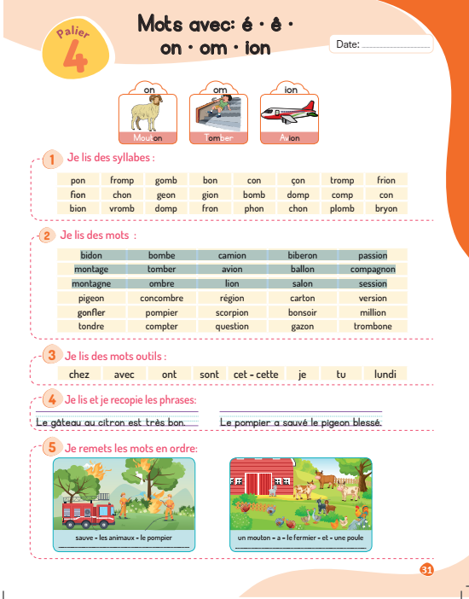
Contenu à indiquer:
Correction d’une erreur dans le livret p 31
.
Demander aux élèves de barrer les graphèmes intrus à la page.

Slide 93
1. Rituel | 2. Vocabulaire | 3. Lecture | 4.Ecriture | 5.Pratique autonome | 6.Jeu
Activités 1et2 page 31. Lisez à votre voisin à voix basse . Ensuite, échangez les rôles.
L’enseignant (e ) circule entre les rangs et donne une rétroaction positive ou corrective.

Slide 94
1. Rituel | 2. Vocabulaire | 3. Lecture | 4.Ecriture | 5.Pratique autonome | 6.Jeu
Activités3 et 4 page 31 . Lisez à votre voisin à voix basse . Ensuite, échangez les rôles.
L’enseignant (e ) circule entre les rangs et donne une rétroaction positive ou corrective.

Slide 95
1. Rituel | 2. Vocabulaire | 3. Lecture | 4.Ecriture | 5.Pratique autonome | 6.Jeu
Activités5 page 31. je remets les mots en ordre pour trouver des phrases .

Slide 96
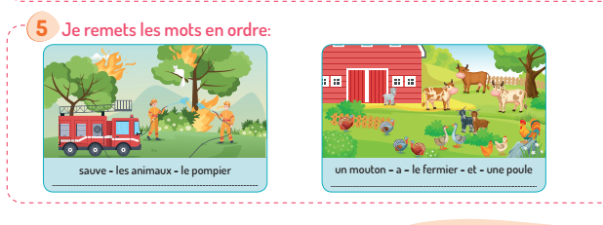
1. Rituel | 2. Vocabulaire | 3. Lecture | 4.Ecriture | 5.Pratique autonome | 6.Jeu
J’observe l’image.

Slide 97
1. Rituel | 2. Vocabulaire | 3. Lecture | 4.Ecriture | 5.Pratique autonome | 6.Jeu
Je lis les mots.

Slide 98
1. Rituel | 2. Vocabulaire | 3. Lecture | 4.Ecriture | 5.Pratique autonome | 6.Jeu
Je forme la phrase . je l’écris. Je la relis.
Le pompier sauve les animaux.

Slide 99
1. Rituel | 2. Vocabulaire | 3. Lecture | 4.Ecriture | 5.Pratique autonome | 6.Jeu
Utilisez la même démarche pour former la deuxième phrase. N’oubliez pas la majuscule et le point.
Le pompier sauve les animaux.

Slide 100
1. Rituel | 2. Vocabulaire | 3. Lecture | 4.Ecriture | 5.Pratique autonome | 6.Jeu
Corrigez.
Le pompier sauve les animaux.
Le fermier a un mouton et une poule.

Slide 101
1. Rituel | 2. Vocabulaire | 3. Lecture | 4.Ecriture | 5.Pratique autonome | 6.Jeu
Notez les devoirs
L’enseignant (e ) circule entre les rangs et donne une rétroaction positive ou corrective.
Je suis autonome:
J’écris les mots du vocabulaire, p25;
Je relis: 2- 3- 4 pages 31;
Je recopie: 4 p31.

Slide 102
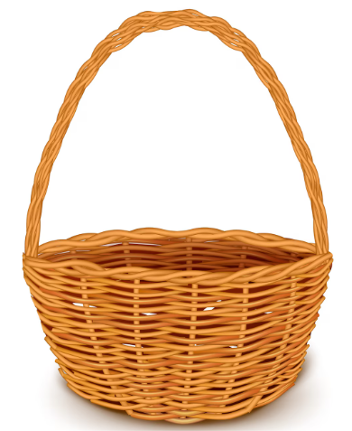
Jeux
Panier des mots avec graphèmes complexes
Version provisoire pour la formation des enseignants

Slide 103

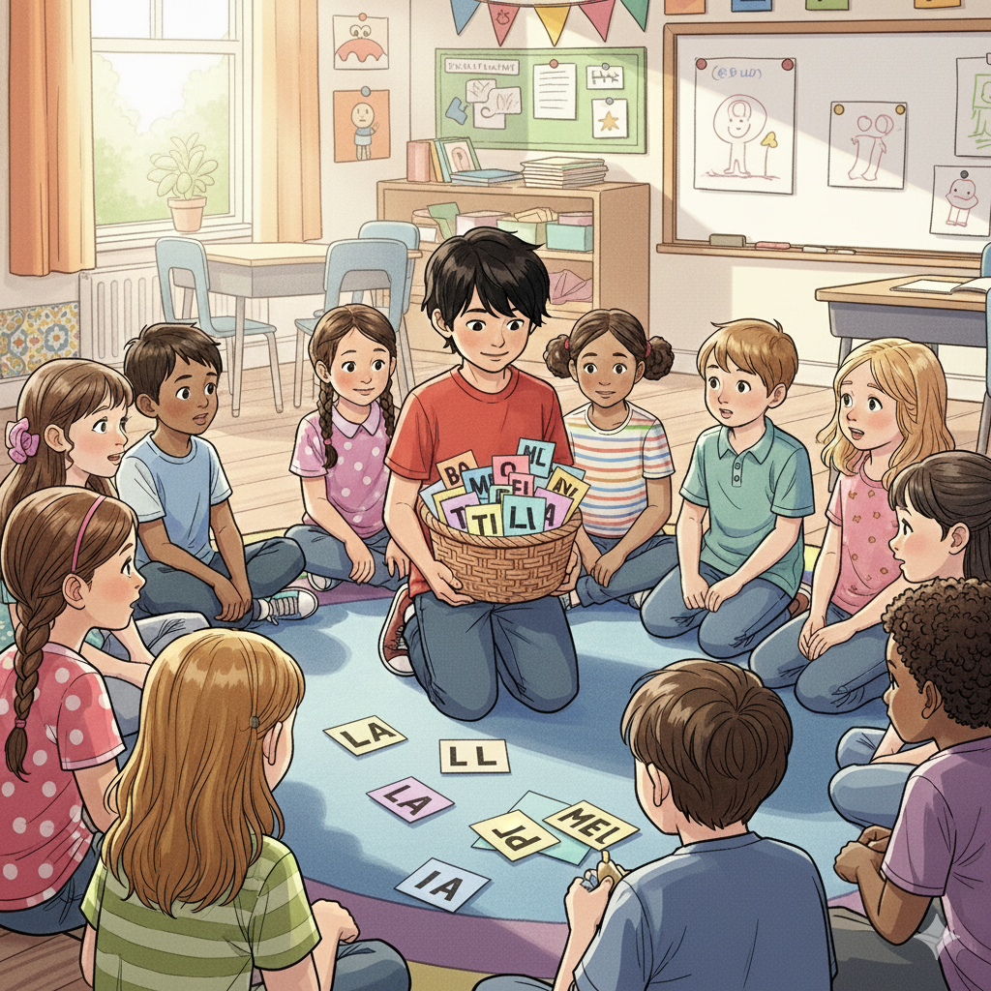
1. Rituel
2.Vocabulaire
3. Lecture
4.Ecriture
5.Pratique autonome
6.Jeu
Nous allons jouer au jeu du panier .
L’enseignant(e) explique les règles du jeu selon la fiche descriptive du jeu.

Slide 104
1. Rituel
2.Vocabulaire
3. Lecture
4.Ecriture
5.Pratique autonome
6.Jeu
Maintenant, on va commencer le jeu.
L’enseignant ( e ) annonce le début du jeu et au signal l’élève qui a le panier à la main prend une carte et la lit et la montre aux autres . Après validation de la lecture tout le monde lit en écho. Ensuite le signal est repris, le panier circule.

Slide 105
1. Rituel
2.Vocabulaire
3. Lecture
4.Ecriture
5.Pratique autonome
6.Jeu
La séance d’aujourd’hui est terminée
À demain !

Slide 106



A la fin de la séance d’aujourd’hui, au moins 80% des élèves devraient être capables de :
Comprendre et produire les mots du vocabulaire
Lire et écrire les graphèmes présentés.
Les objectifs de ma séance ont-ils été atteints ? Sinon, pourquoi ?
Que faudrait-il faire pour les prochaines séances ?

Slide 107
Jeu du panier
Objectifs de l’activité:
Lire des mots avec les graphèmes complexes présentés.
Les outils: un petit panier, cartes des graphèmes et des mots, objet pour faire le signal.
La durée: 10 min
Les étapes de l’activité:
Dans un petit panier, L’enseignant(e) met un ensemble de cartes contenant des mots avec les graphèmes présentés pendant la séance. Il les présente l’une après l’autre aux apprenants sans les lire;
Les apprenants s’assoient en cercle (ou restent à leur places) et au signal (musique ou applaudissement), ils font passer le panier;
Une fois le signal (musique ou applaudissement) s’arrête , l’apprenant qui a le panier pioche une seule carte sans regarder dans le panier, il lit et la montre aux autres. Après validation de sa lecture, les élèves répètent en écho. Ensuite le panier continue de circuler; le jeu continue jusqu’à la lecture de toutes les cartes du panier. Encourager tous les élèves pour leurs progrès.
Remarques:
Plus tard, on demande aux apprenants au fur et à mesure de produire un mot contenant un graphème pioché;
À la fin de chaque séance, le panier sera complété par les nouveaux graphèmes et mots appris, tandis que les cartes de graphèmes et de mots déjà maîtrisés et ne présentant plus de difficulté, seront retirées.

